Slide 1
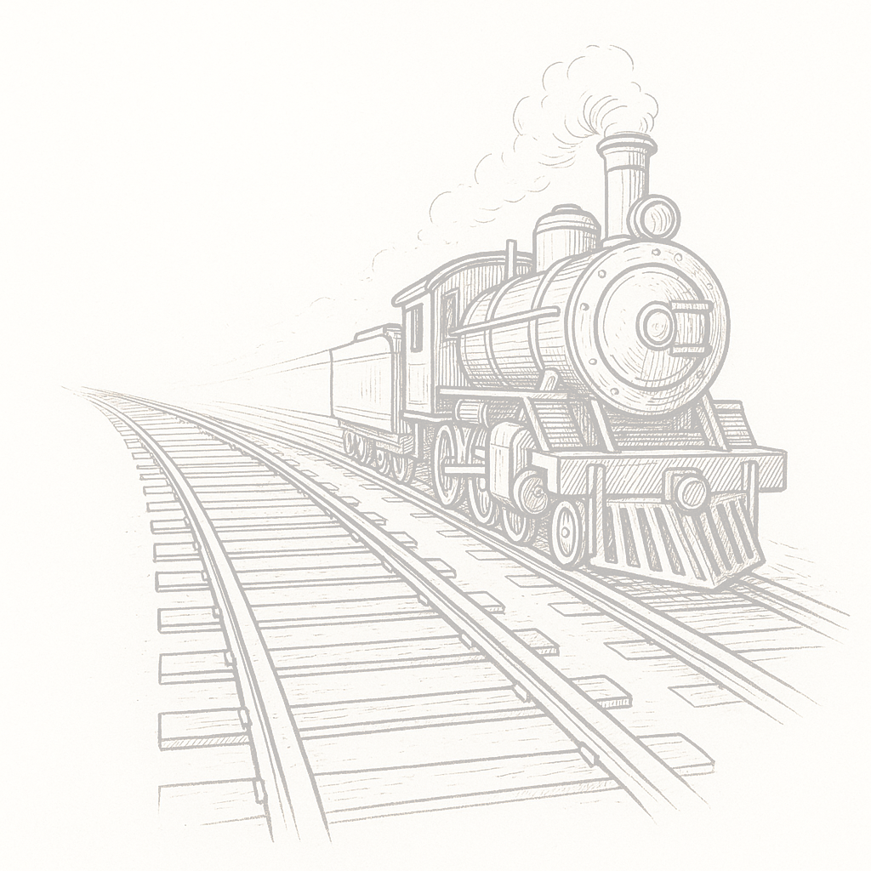
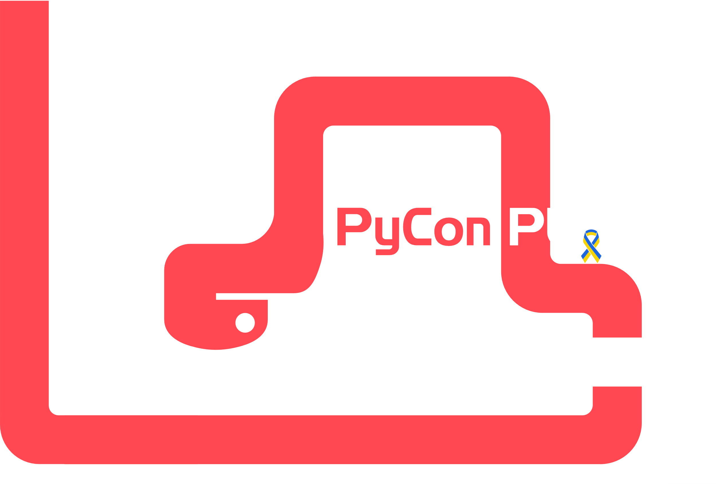
RailWAY Oriented Programming
Nowoczesna obsługa błędów w języku Python przy użyciu... torów :)
Artur Lew, PyCon PL 2025
Gliwice 30.08

Slide 2
Tematyka na dzisiaj
1. Obsługa błędów w Pythonie i innych językach
2. Wprowadzenie do wzorca ROP
3. Biblioteka returns
4. ROP w aplikacjach synchronicznych
5. ROP w aplikacjach asynchronicznych
6. Podsumowanie

Slide 3
Obsługa błędów w Pythonie
try/except/finally – główny mechanizm
Styl EAFP (Easier to Ask Forgiveness than Permission)
Styl LBYL (Look Before You Leap)
Problemy: ukryte wyjątki, mieszanie logiki i obsługi błędów
Ukryta dokumentacja: z sygnatury funkcji nie widać, jakie błędy mogą wystąpić.
Możliwe błędy w stylu: połknięcie wyjątku (except Exception: pass), albo zbyt ogólne obsługiwanie błędów.

Slide 4
Porównanie z innymi językami
Java/C#: checked exceptions
Go: (result, error)
Rust: Result<T, E>
Erlang
Haskell: Maybe

Slide 5
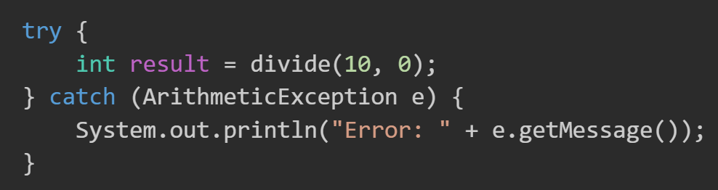
Porównanie z innymi językami
Java/C#

Slide 6
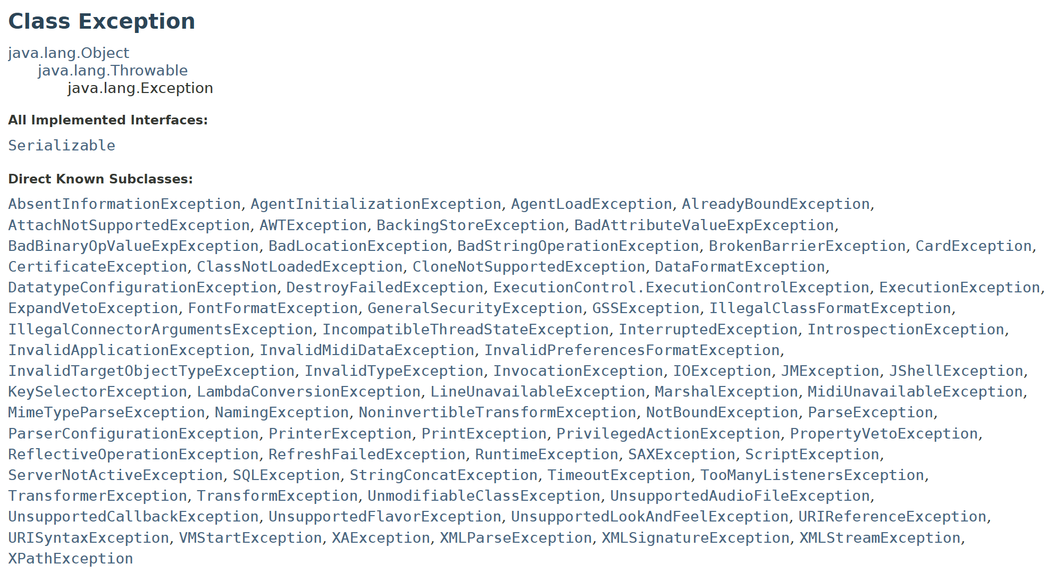
Porównanie z innymi językami
Źródło: https://download.java.net/java/early_access/valhalla/docs/api/java.base/java/lang/Exception.html
Java/C#

Slide 7
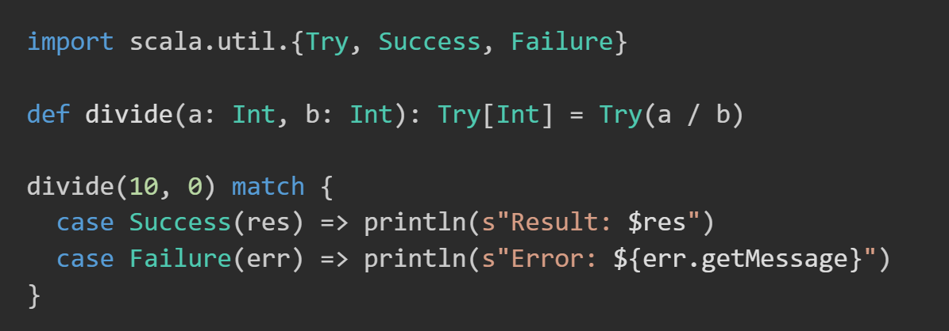
Porównanie z innymi językami
Scala

Slide 8
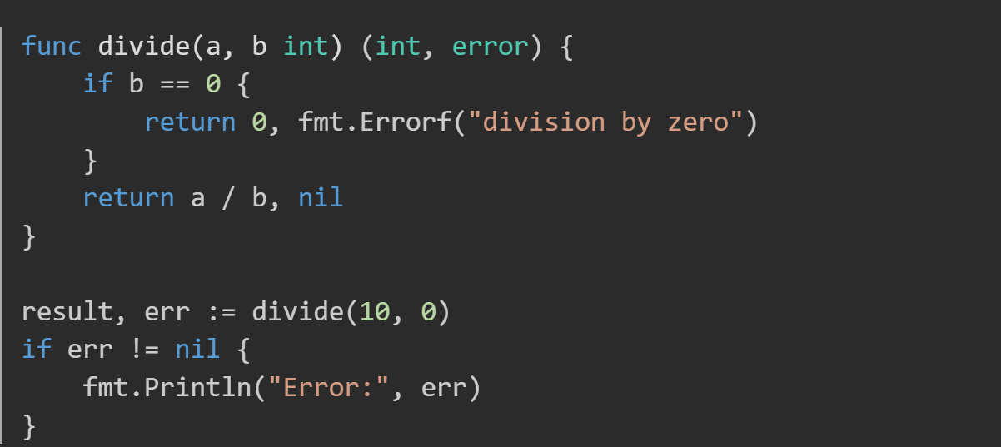
Porównanie z innymi językami
Go ➡️ Brak wyjątków, zwracanie (value, error) – jawne i proste.

Slide 9
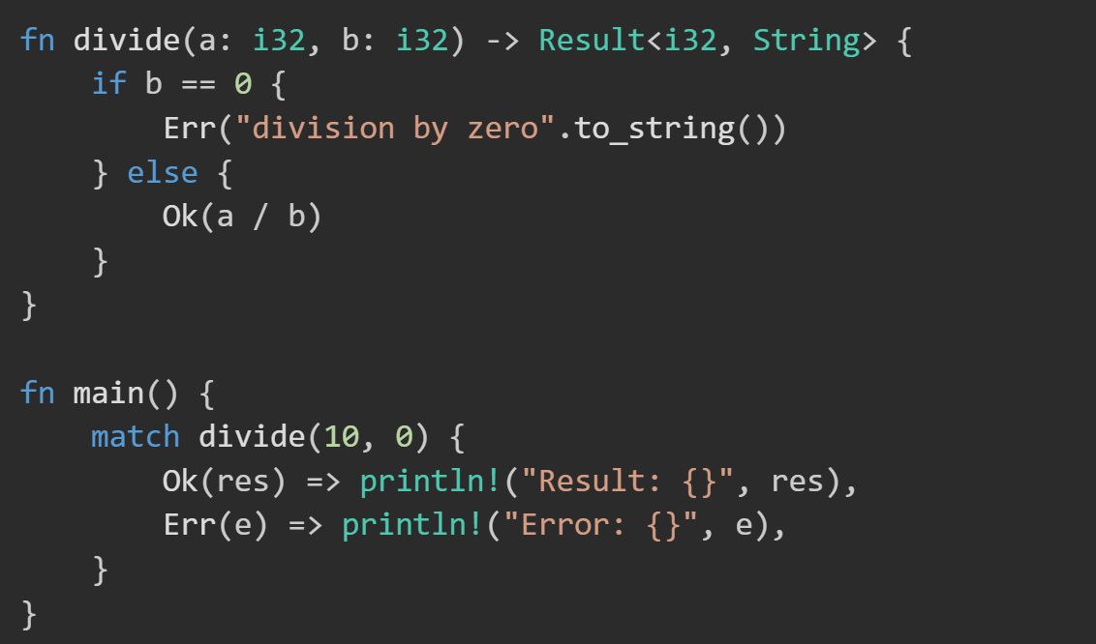
Porównanie z innymi językami
Rust ➡️ Result<T, E>, wymusza jawne obsłużenie błędów.

Slide 10
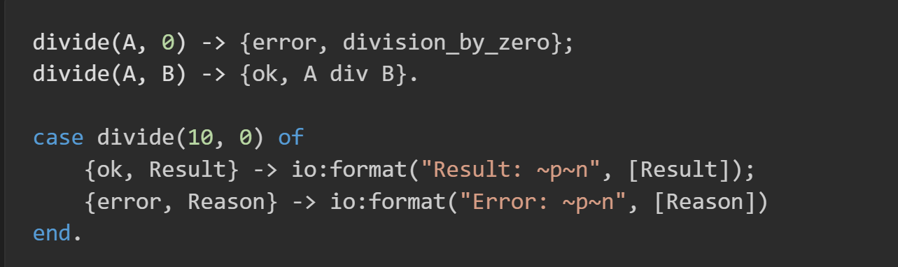
Porównanie z innymi językami
Erlang ➡️ Krotki {ok, Val} | {error, Reason}, brak klasycznych wyjątków.

Slide 11
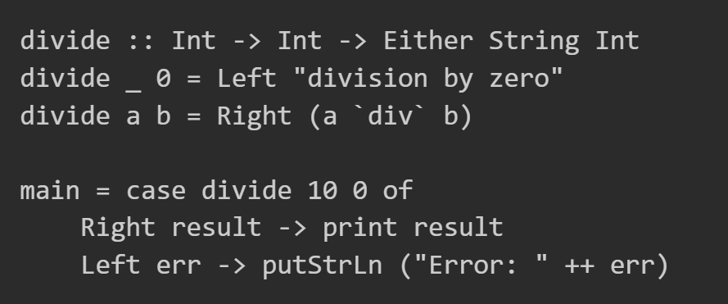
Porównanie z innymi językami
Haskell - Either e a, czysto funkcyjne podejście.

Slide 12
Najbardziej eleganckie rozwiązanie?
Rust / Haskell / Erlang – bo wymuszają jawne błędy w typach (Result, Either, krotki).
Go jest prosty, ale powtarzalny („error handling boilerplate”).
Java / C# mają ukryte wyjątki 👉mniej przewidywalne.

Slide 13
Co to jest monada?
Monada to wzorzec abstrakcyjny w programowaniu funkcyjnym.
Definiuje sposób łączenia obliczeń sekwencyjnie, z zachowaniem kontekstu (np. błędu, listy, IO).
Składa się z:
unit / return – pakuje wartość w monadę.
bind (>>=) – łączy funkcje zwracające monady w łańcuch.
Przykłady:
Maybe – reprezentuje wartość lub brak.
Result / Either – reprezentuje sukces lub błąd.
IO – obliczenia z efektami ubocznymi.

Slide 14
RailWAY Oriented Programming (ROP)
Metafora torów kolejowych
Dwa tory – jeden dla poprawnych wartości, drugi dla błędów
Funkcje transformujące – każda funkcja przyjmuje wartość z toru sukcesu i zwraca wynik na tor sukcesu lub przełącza na tor błędu.
Łańcuchy operacji – funkcje można łączyć (pipe/chain), a przepływ sam wybiera odpowiedni tor.
Brak wyjątków runtime – zamiast try/except, błędy są jawne i obsługiwane w przepływie danych.
Kompozycja – logika biznesowa budowana jest z małych funkcji, które można łatwo komponować.
Deklaratywność – opisujemy co się dzieje, a nie jak łapać wyjątki.
Przewidywalność – błędy nie „wyskakują” znikąd, są elementem kontraktu funkcji.
Inspiracja funkcyjna – wzorzec pochodzi z F#, Haskella i monad.

Slide 15
Zalety ROP
Łatwiejsza kompozycja funkcji.
Błędy obsługiwane jawnie, brak ukrytych wyjątków.
Kod bardziej przewidywalny i testowalny.
Umożliwia pisanie bardziej funkcyjnego Pythona.

Slide 16
Wady RO
Większa „ceremonia” w prostych przypadkach.
Wymaga zmiany sposobu myślenia (nieintuicyjne dla programistów OOP).
Trudniejsze debugowanie, jeśli ktoś nie zna koncepcji.
Python nie wspiera tego natywnie, potrzebne biblioteki (np. returns).
Opakowanie kosztuje 😉

Slide 17
Biblioteka returns
Implementuje monadyczne podejście znane z języków funkcyjnych w Pythonie.
Główne typy:
Result[a, b] – sukces (Success) lub błąd (Failure).
Maybe[a] – Some lub Nothing.
IO, FutureResult, RequiresContext.
Funkcje: map, bind, alt, unwrap_or, failure(), itd.
Bezpieczne i przewidywalne API.
Zgodność z ROP (Railway Oriented Programming).

Slide 18
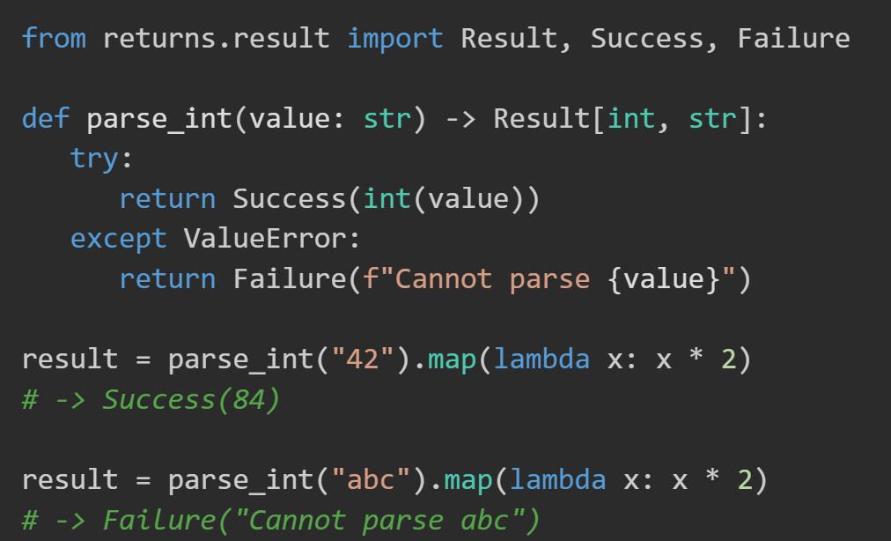
Przykład synchroniczny

Slide 19
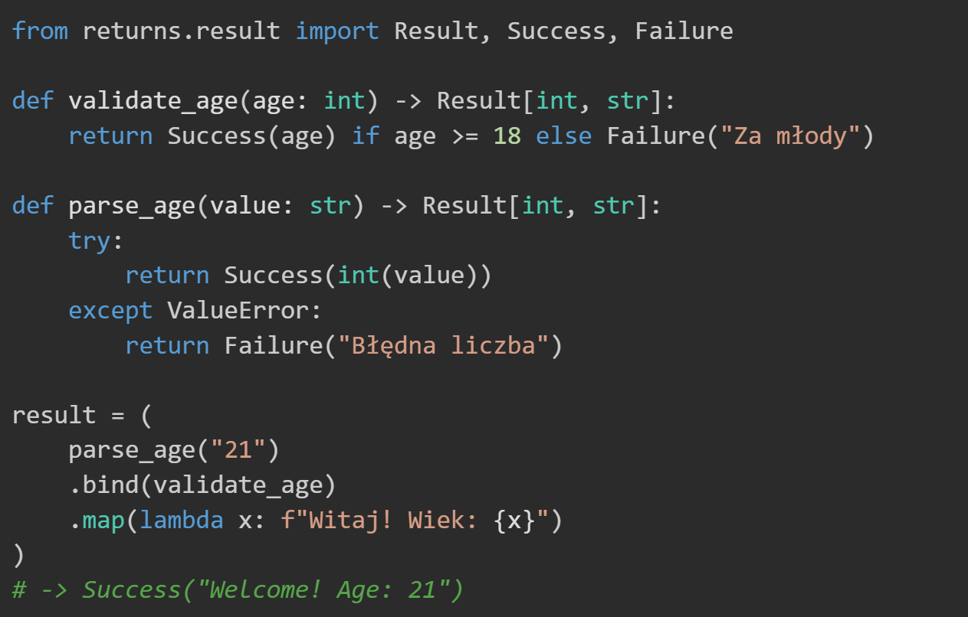
Przykład synchroniczny

Slide 20
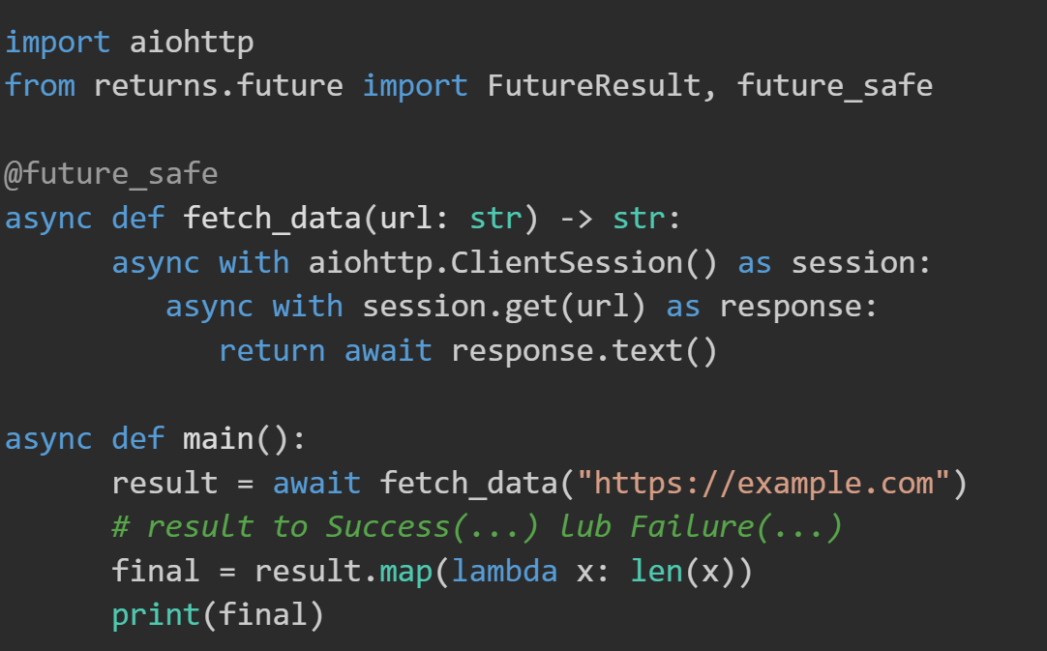
Przykład asynchroniczny

Slide 21
Podsumowanie
Wyjątki w Pythonie są elastyczne, ale mniej przewidywalne
ROP = jawna obsługa błędów przez typy wynikowe
Biblioteka returns implementuje monady funkcyjne
Czytelny i skalowalny kod biznesowy

Slide 22
Q&A…

Slide 23
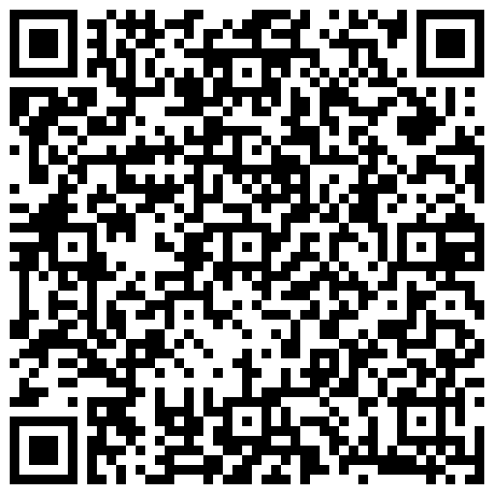
Dziękuję za uwagę 😁
Psss, kod źródłowy 👌

